Slide 1

Projet BIG DATA
Utilisation de l'écosystème Hadoop
Objectifs :
Utilisation de l’écosystème Hadoop
Concevoir et déployer un système d’entrepôt de données structurées et non structurées
Maîtriser la recherche étendue
Mettre en place des outils statistiques pour optimiser l’exploitation des données
Le bon fonctionnement de la réalisation
Matthieu ROIGNANT & yOUSSEF bERHAYLA
D08b
12 fevrier 2025

Slide 2
Plan de la présentation
Présentation de Digicheese
Outils utilisés
Lot 0 : Nettoyage des données
Lot 1 : Extraction des 100 meilleures commandes (Ville et Quantités)
Lot 2 : Sélection aléatoire de 5% des commandes + moyenne des quantités
Lot 3-1 : Stockage et manipulation des données dans HBase
Lot 3-2 : Exploitation des données HBase avec Python (Pandas)
Lot 4 : Création de tableaux de bord interactifs sous Power BI
Conclusion & questions

Slide 3
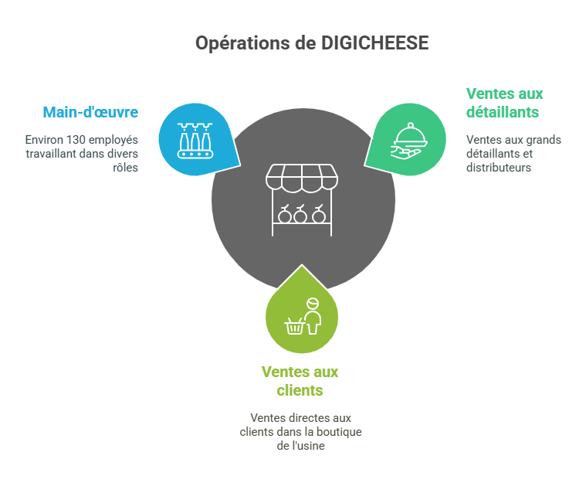
Présentation de digicheese

Slide 4
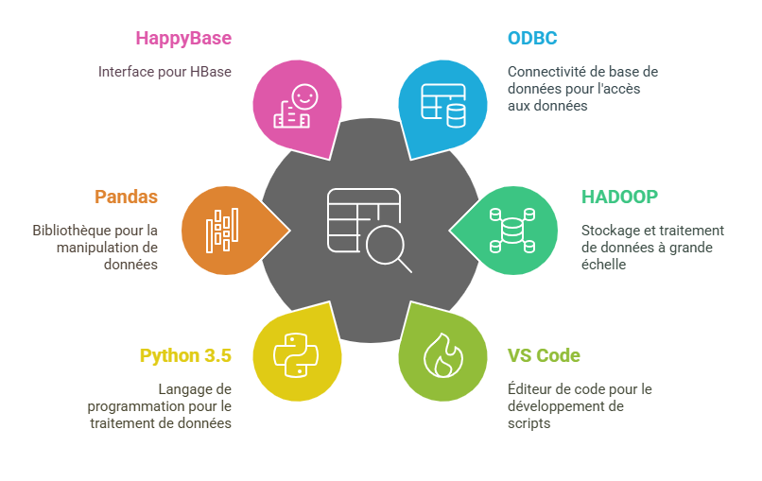
Outils utilises

Slide 5
Lot 0 : nettoyage des données
Utilisation d'un script python permettant de :
- retirer les accents
- remplacer les valeurs nul par 0
- supprimer les lignes dupliquées
- standardiser les formats de date
- extraire les numéros de département
Génération d'un nouveau fichier CSV

Slide 6
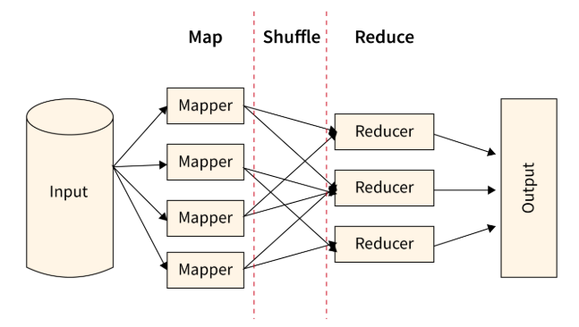
Démarche Map-reduce
Phase Map (Mappage)
Phase Shuffle (regroupement)
Phase Reduce (Réduction)

Slide 7
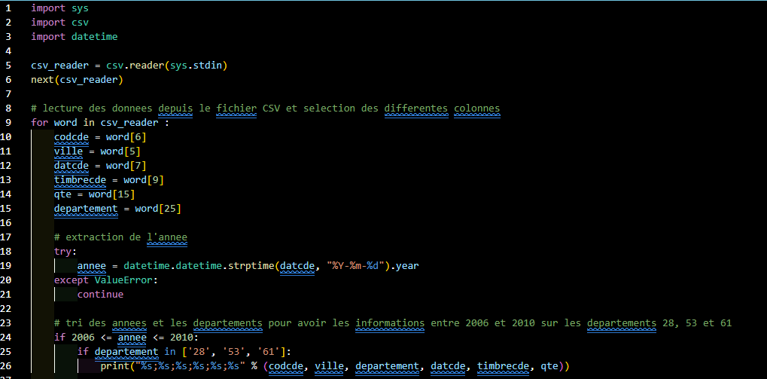
Structure type mapper
Lecture Sélection
Extraction de l'année
Filtres
Affichage des données au format CSV

Slide 8
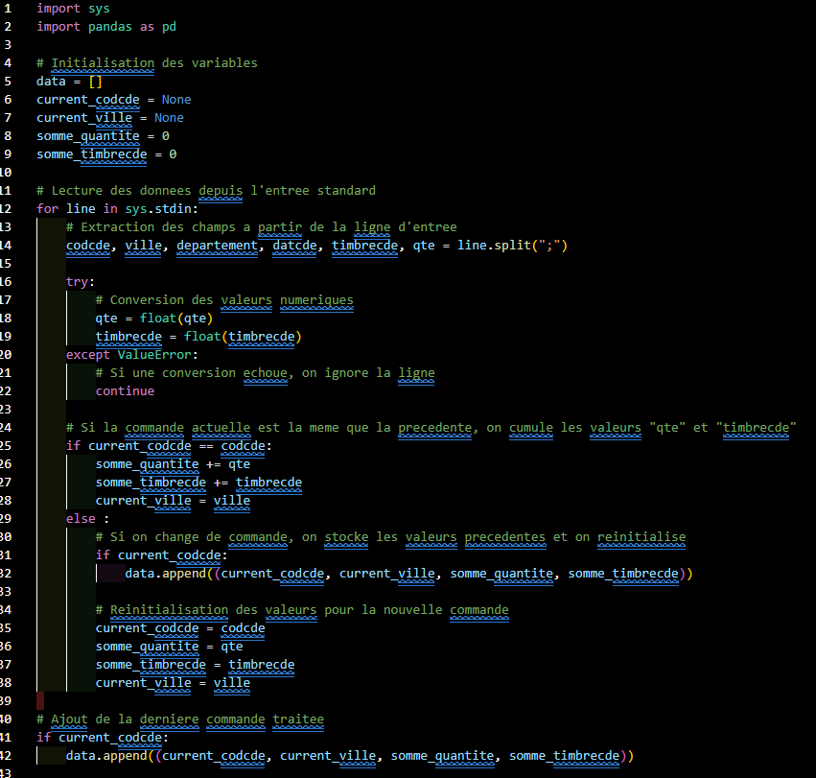
Structure type reducer
Initialisation des variables pour stockage des données
Lecture et sélection des données
Stockage dans les variables

Slide 9
Lot 1
Filtrer les données entre 2006 et 2010 pour les départements 53, 61 et 28
Ressortir les 100 meilleures commandes (ville, somme des quantités, valeur de "timbrecde")
Export dans un fichier excel

Slide 10
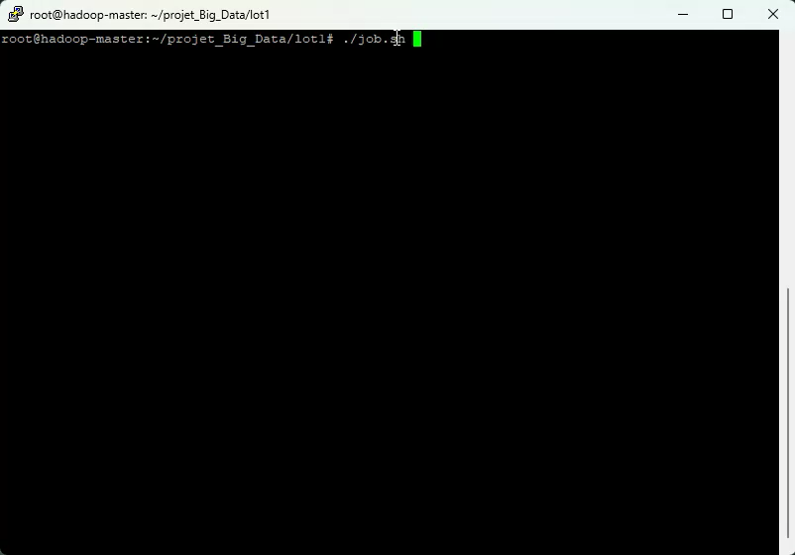
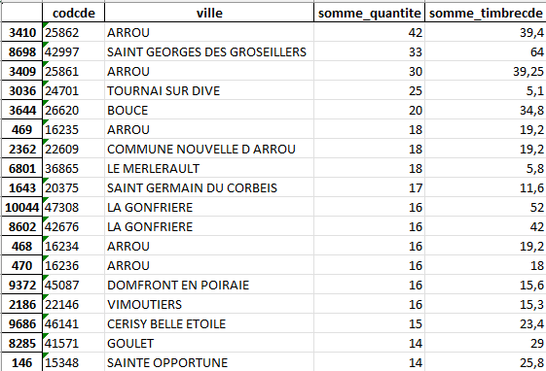
Lot 1
Filtrer les données entre 2006 et 2010 pour les départements 53, 61 et 28
Ressortir les 100 meilleures commandes (ville, somme des quantités, valeur de "timbrecde")
Export dans un fichier excel
Exécution du script job.sh
Résultat dans le fichier Excel "Resultats_lot1.xlsx"

Slide 11
Lot 2
Filtrer les données entre 2011 et 2016 pour les départements 22, 49 et 53
Ressortir aléatoirement 5% des 100 meilleures commandes (ville, somme des quantités sans "timbrecli") avec la moyenne des quantités de chaque commande
Export dans un fichier PDF sous forme d'un graphe PIE

Slide 12
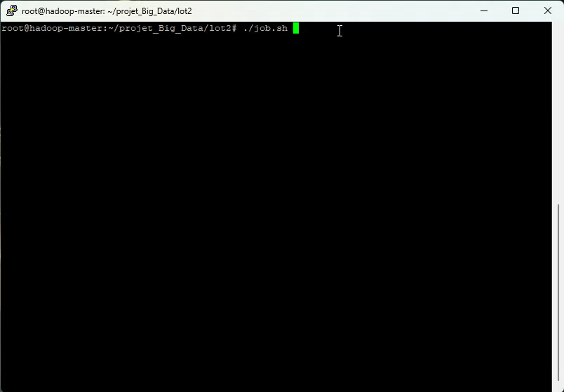
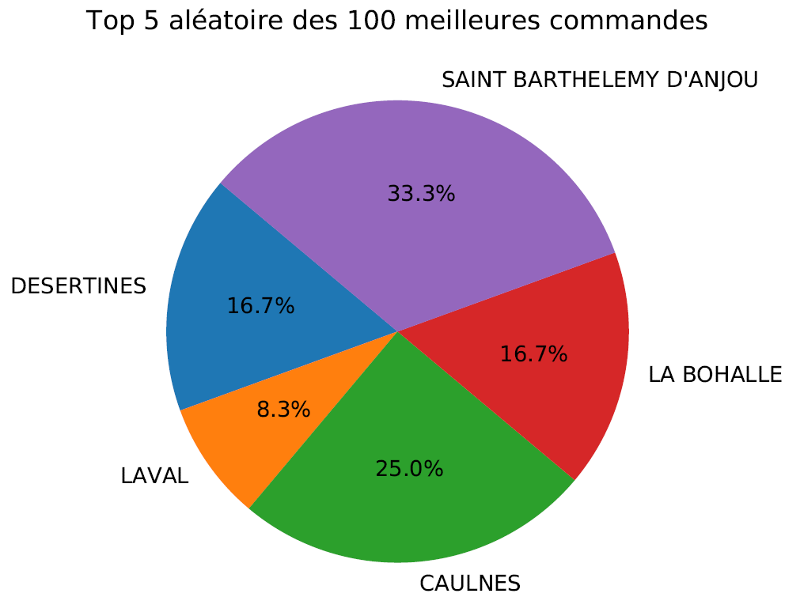
Lot 2
Filtrer les données entre 2011 et 2016 pour les départements 22, 49 et 53
Ressortir aléatoirement 5% des 100 meilleures commandes (ville, somme des quantités sans "timbrecli") avec la moyenne des quantités de chaque commande
Export dans un fichier PDF sous forme d'un graphe PIE
Exécution du script job.sh
Résultat dans le fichier Excel "Top5_aleatoire.pdf"

Slide 13
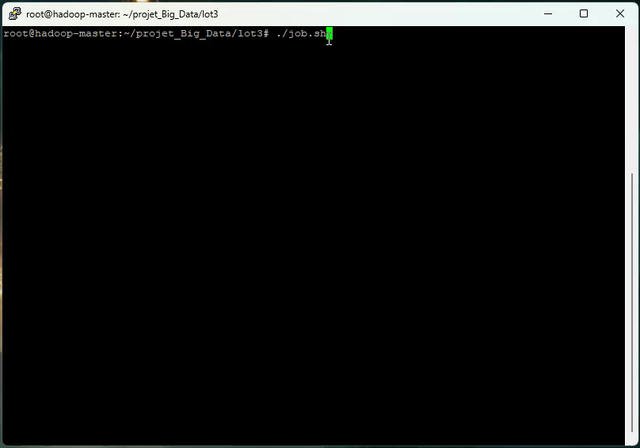
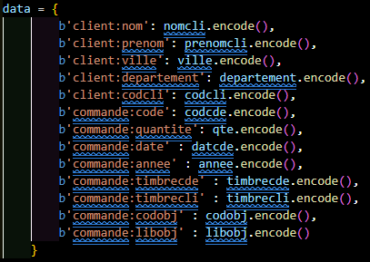
Lot 3 : stockage
Mise en place d'une base NoSQL HBase
Exécution d'un script permettant l'insertion des données dans happybase

Slide 14
Lot 3
Via un script Python Extraction de la meilleure commande de Nantes en 2020
Tri sur l'année 2020
Par commande​
Agrégation des quantités​
Agrégation des timbrecde​
Génération d'un DataFrame​
Sélection de la meilleure commande​
Exportation au format CSV (meilleure_commande_Nantes_en_2020.csv)

Slide 15
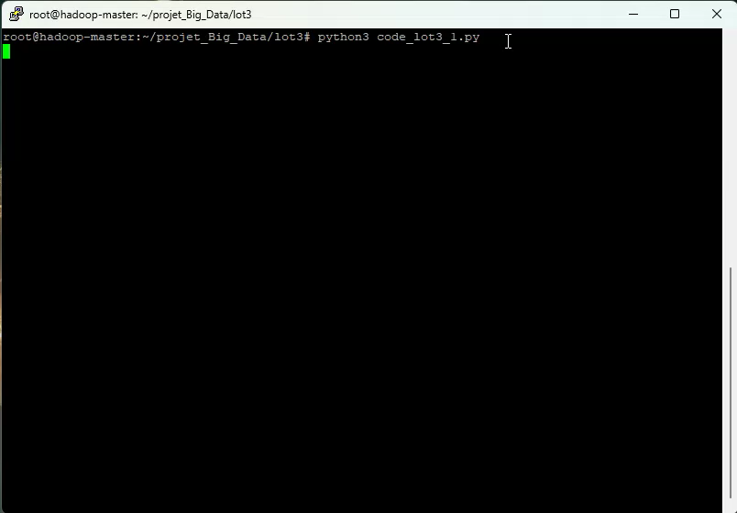
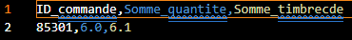
Lot 3
Via un script Python Extraction de la meilleure commande de Nantes en 2020
Tri sur l'année 2020
Par commande​
Agrégation des quantités​
Agrégation des timbrecde​
Génération d'un DataFrame​
Sélection de la meilleure commande
Exportation au format CSV (meilleure_commande_Nantes_en_2020.csv)

Slide 16
Lot 3
Via un script Python Détermination du nombre de commandes par année entre 2010 et 2015
Tri sur les années entre 2010 et 2015
Création d'un compteur par année
Ajout des occurrences uniques de commandes
Génération d'un barplot ​​
Exportation au format PDF (commandes_2010_2015.pdf)

Slide 17
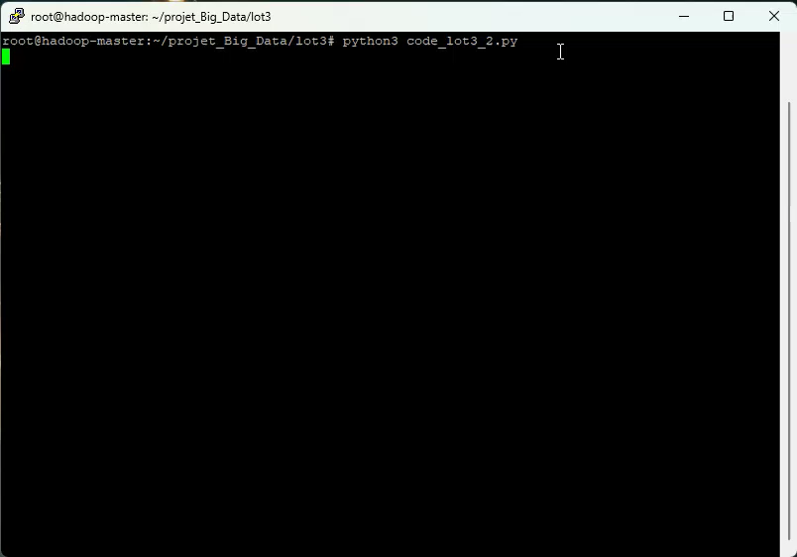
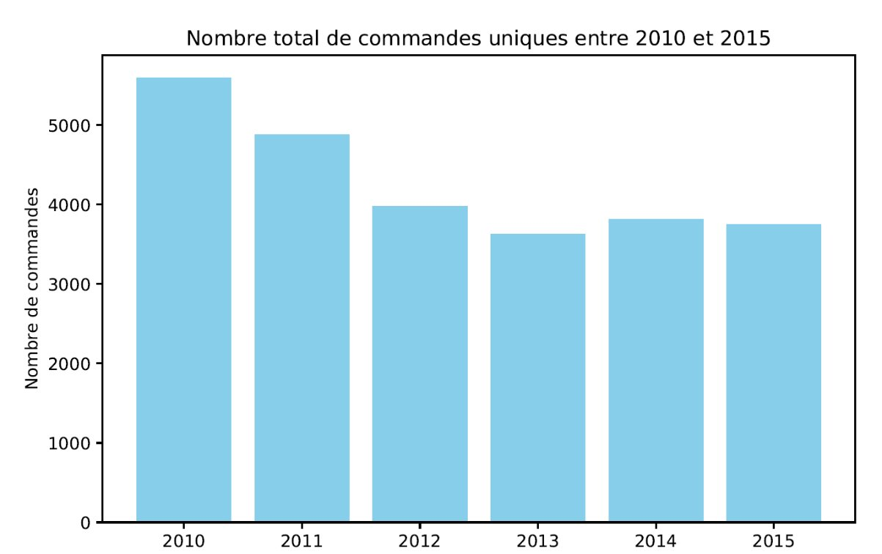
Lot 3
Via un script Python Détermination du nombre de commandes par année entre 2010 et 2015
Tri sur les années entre 2010 et 2015
Création d'un compteur par année
Ajout des occurrences uniques de commandes
Génération d'un barplot
Exportation au format PDF (commandes_2010_2015.pdf)

Slide 18
Lot 3
Via un script Python Pour le client qui a eu le plus de frais de timbrecde, exportation du nom, prénom, du nombre de commande et de la somme des quantités d'objets
Création d'un compteur de commandes par client
Calcul de la somme de timbrecde par client
Calcul de la quantité d'objet par client
Génération d'un DataFrame
Sélection du meilleur client
Exportation dans un fichier Excel (meilleur_client.xlsx)

Slide 19
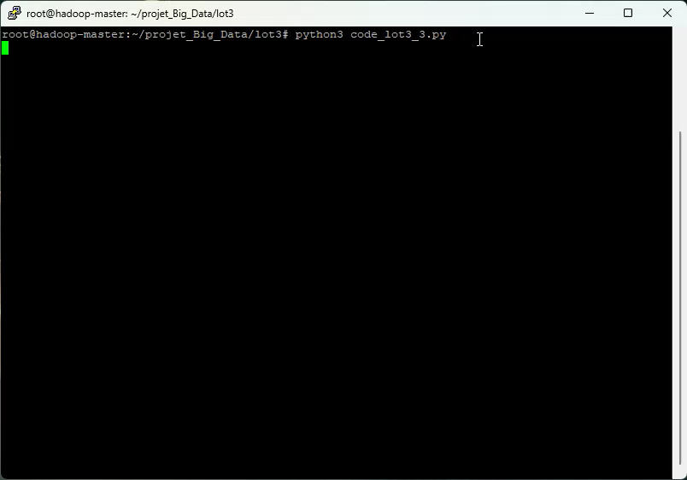

Lot 3
Via un script Python Pour le client qui a eu le plus de frais de timbrecde, exportation du nom, prénom, du nombre de commande et de la somme des quantités d'objets
Création d'un compteur de commandes par client
Calcul de la somme de timbrecde par client
Calcul de la quantité d'objet par client
Génération d'un DataFrame
Sélection du meilleur client
Exportation dans un fichier Excel (meilleur_client.xlsx)

Slide 20
Lot 4 : Power BI
Utilisation de Power BI
Pour répondre au lot 1 et au lot 2
Génération d'un Dashboard interactif

